Slide 1
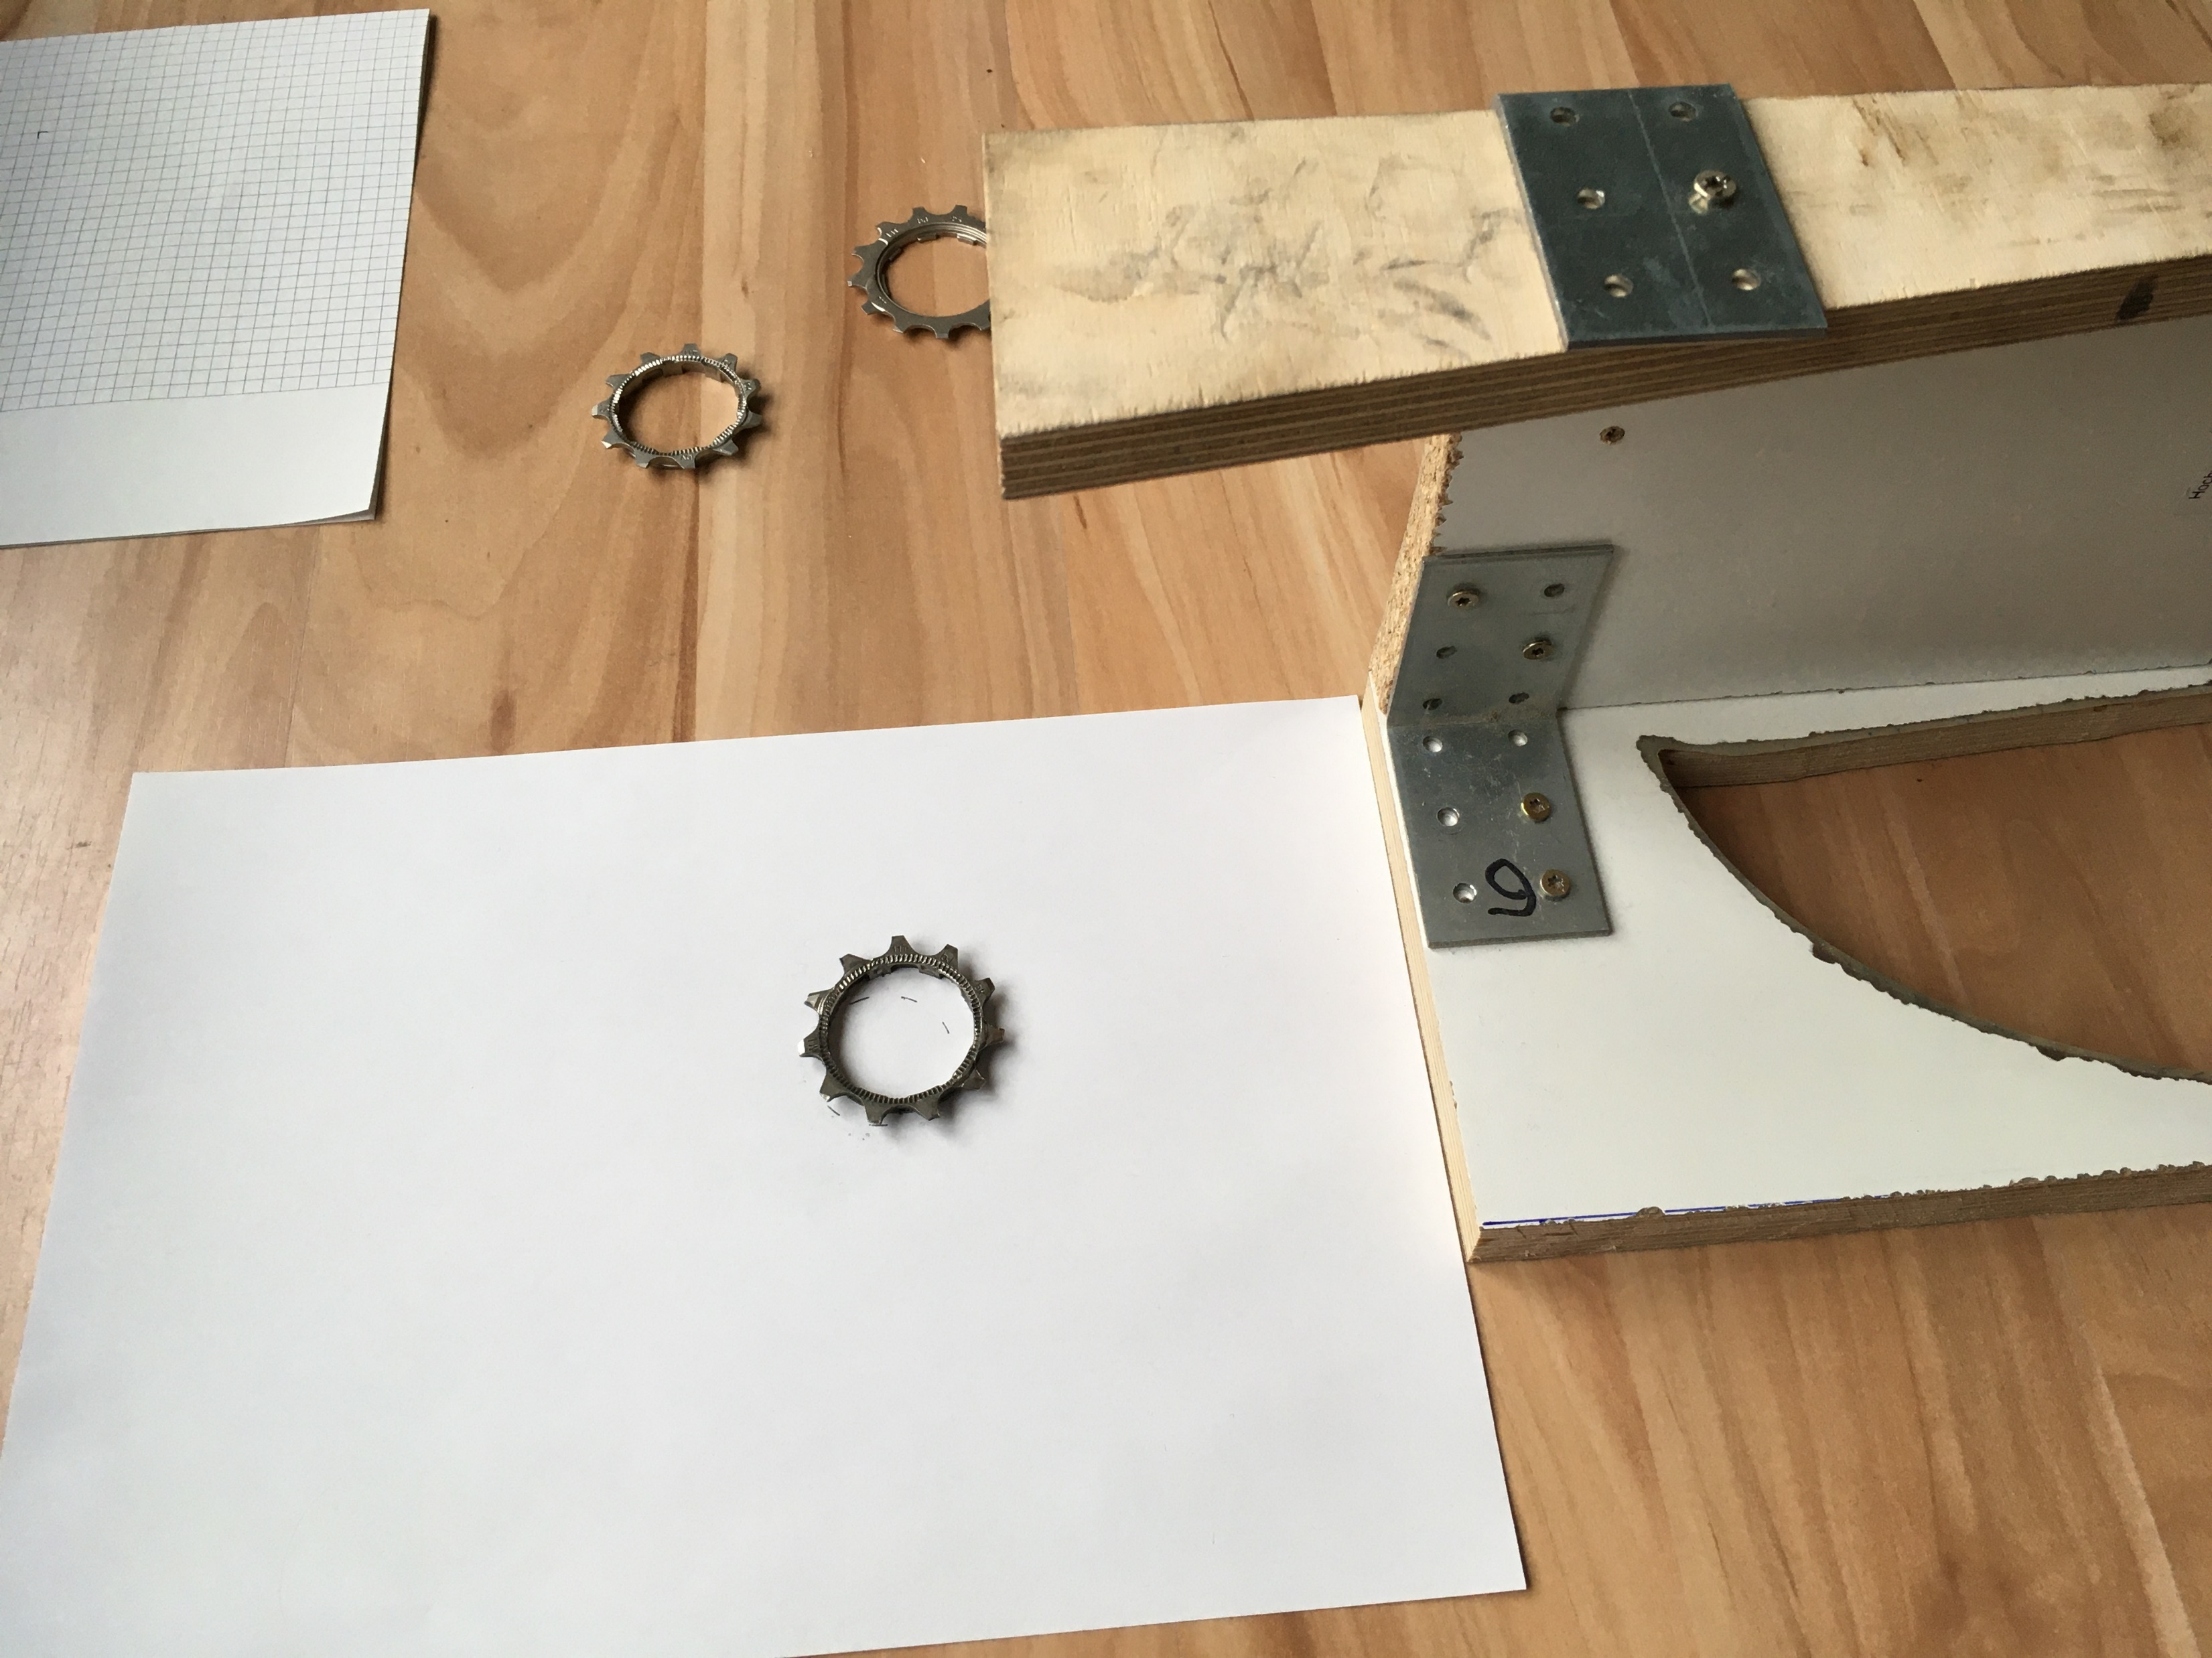
CS-HG81 10-fach 11-36
Referenzfotos von neuer Kassette
„A1“ bei km-Stand 4700 gewechselt. Laufleistung unbekannt, da Rad gebraucht gekauft wurde.
Smartphone
Ca. 20cm

Slide 2
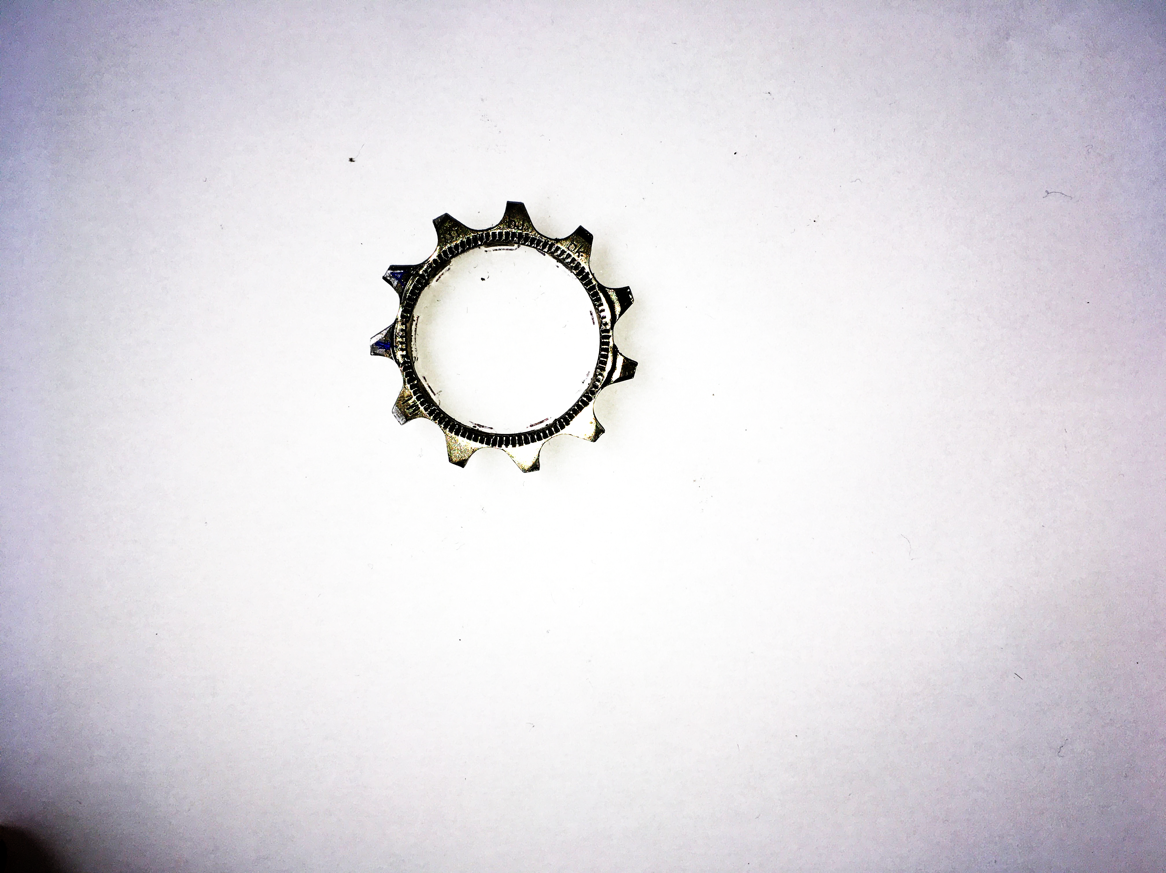
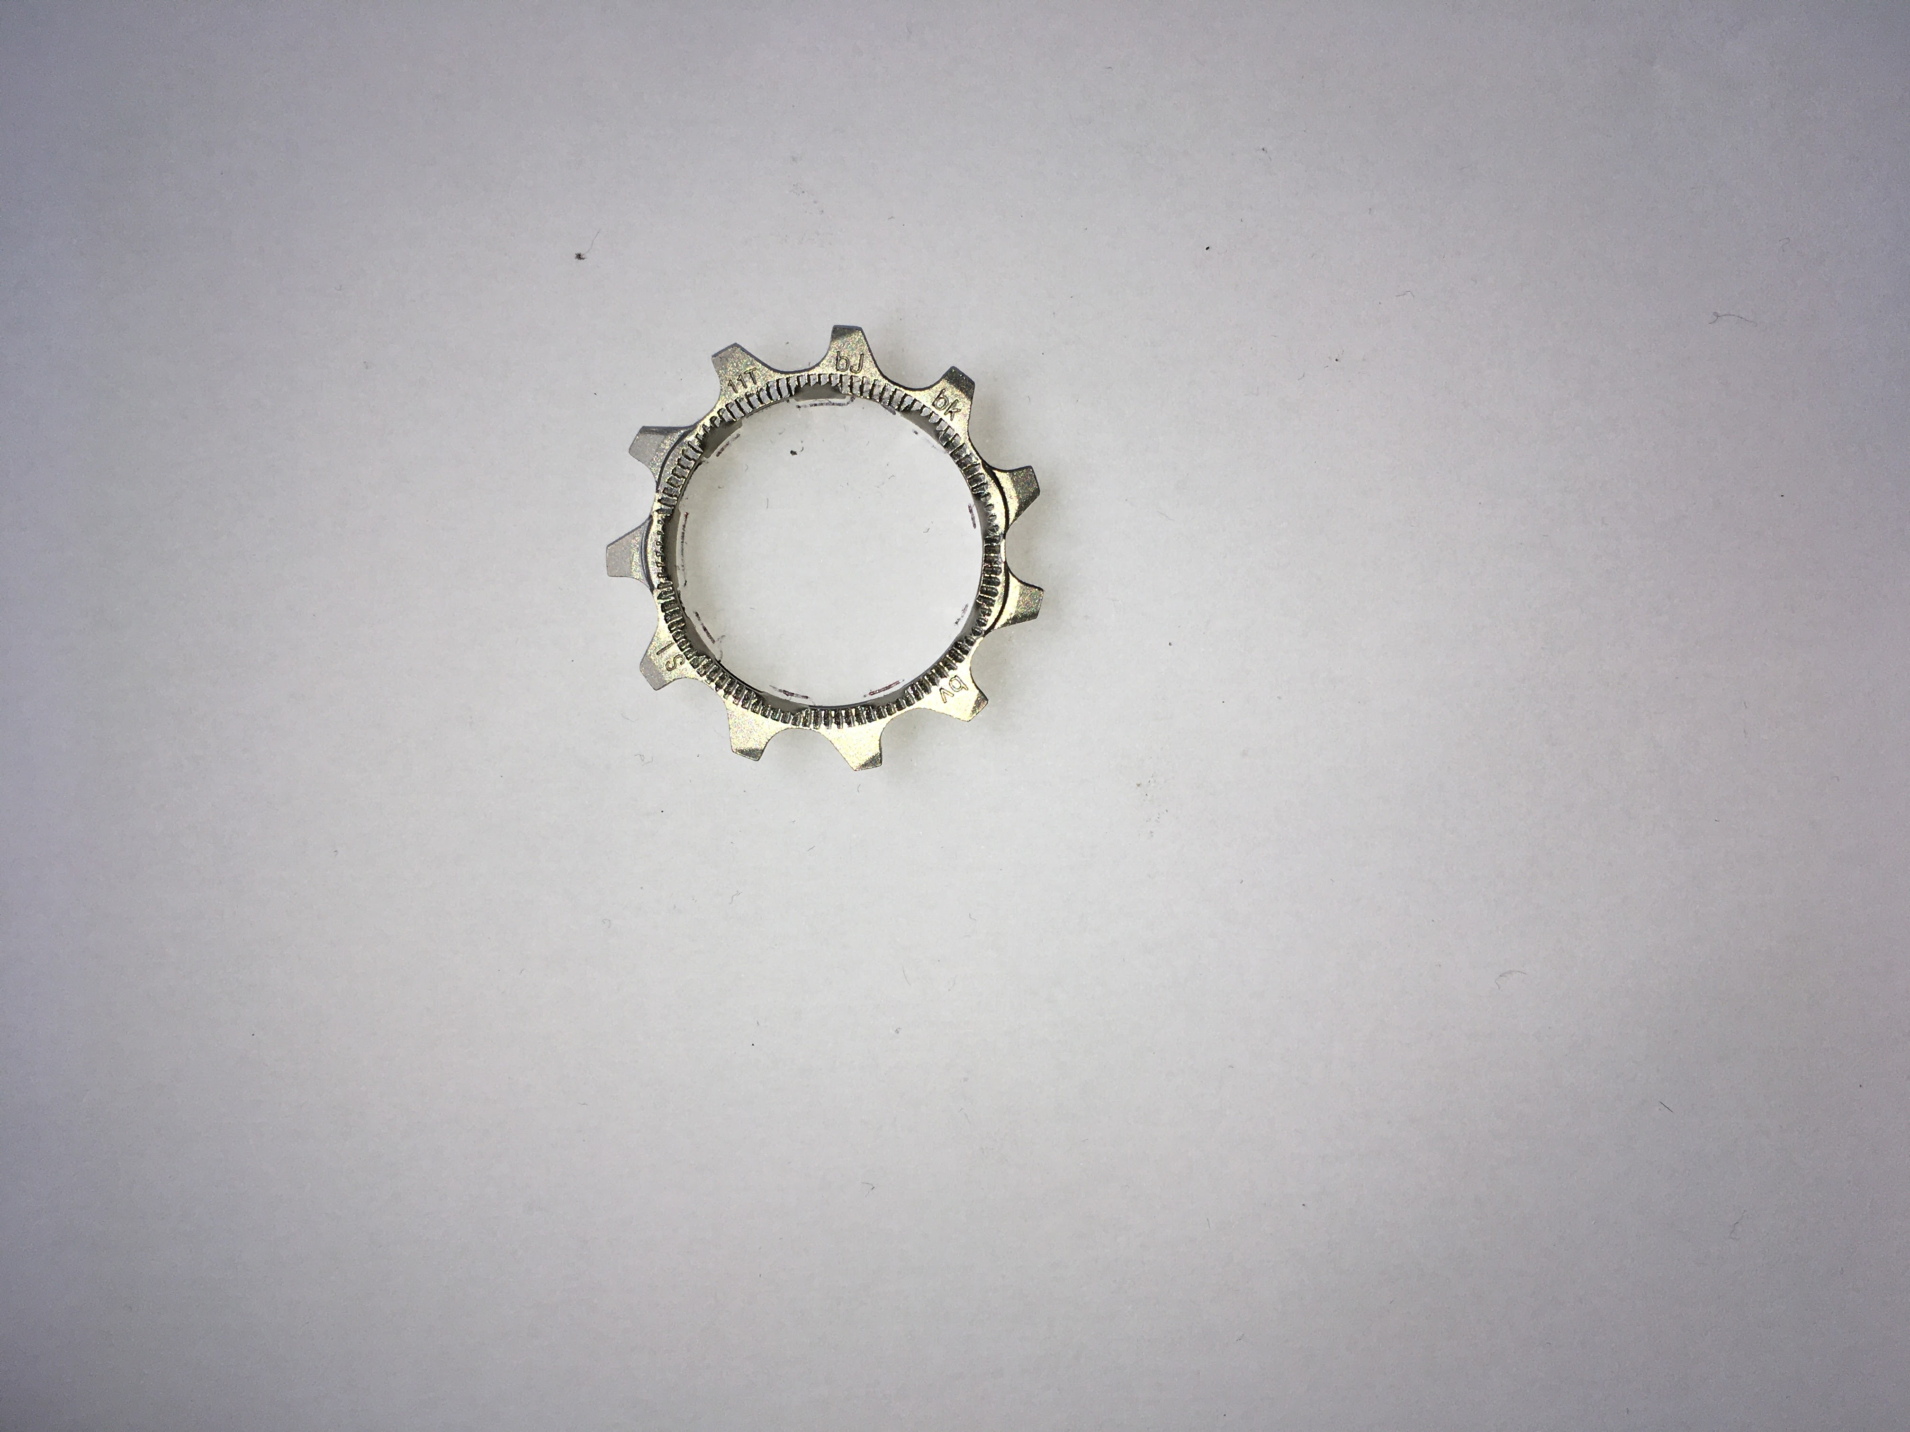
A1-11T

Slide 3
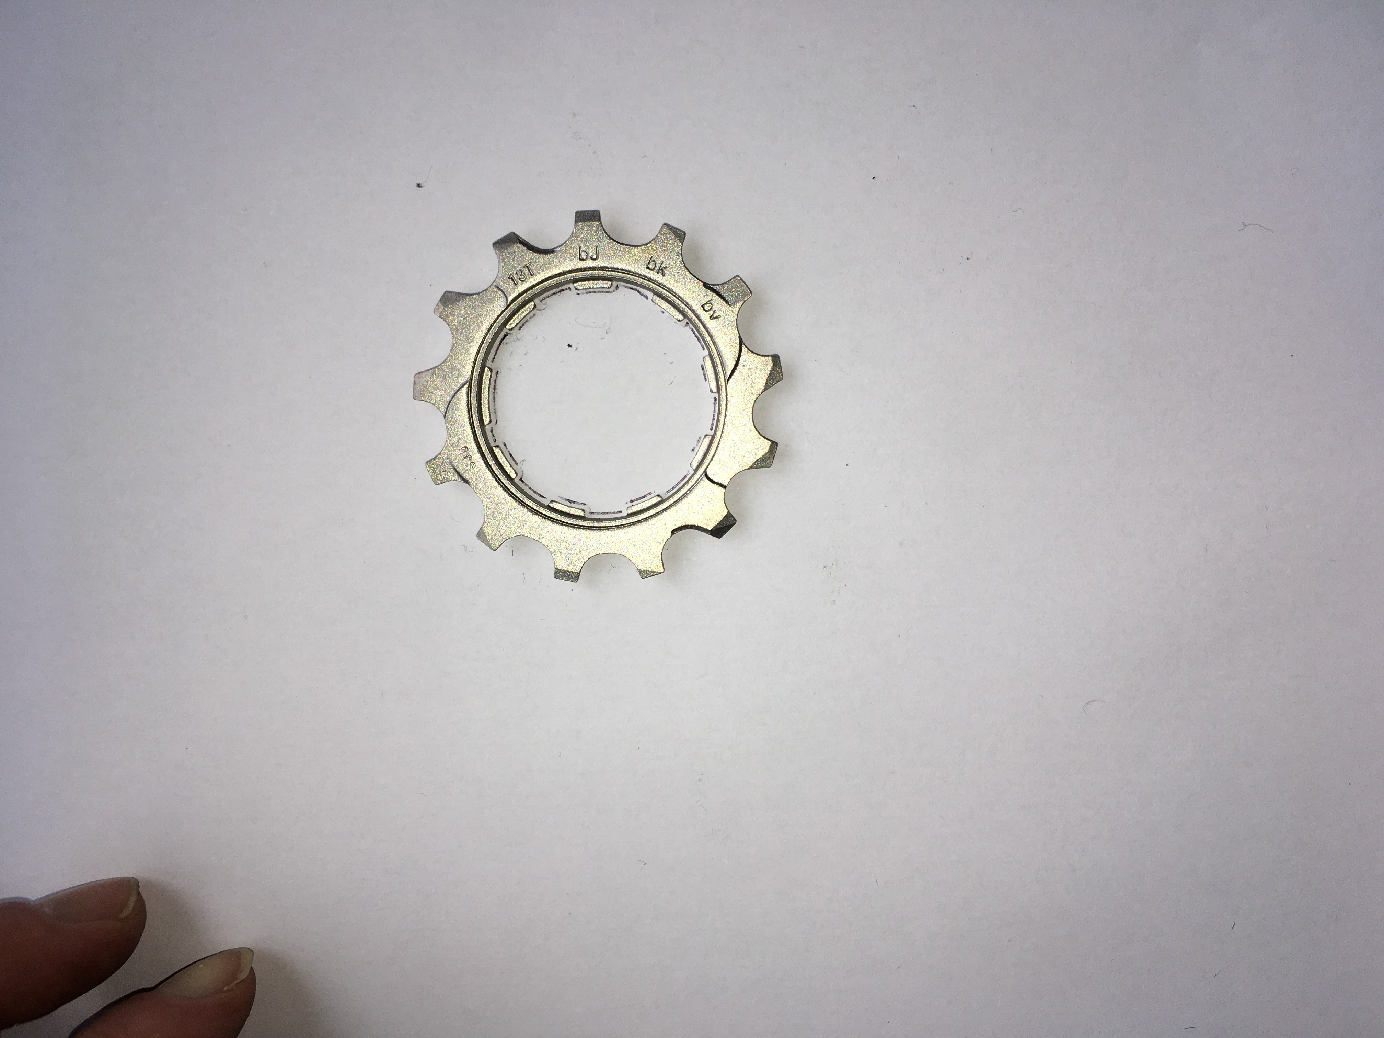
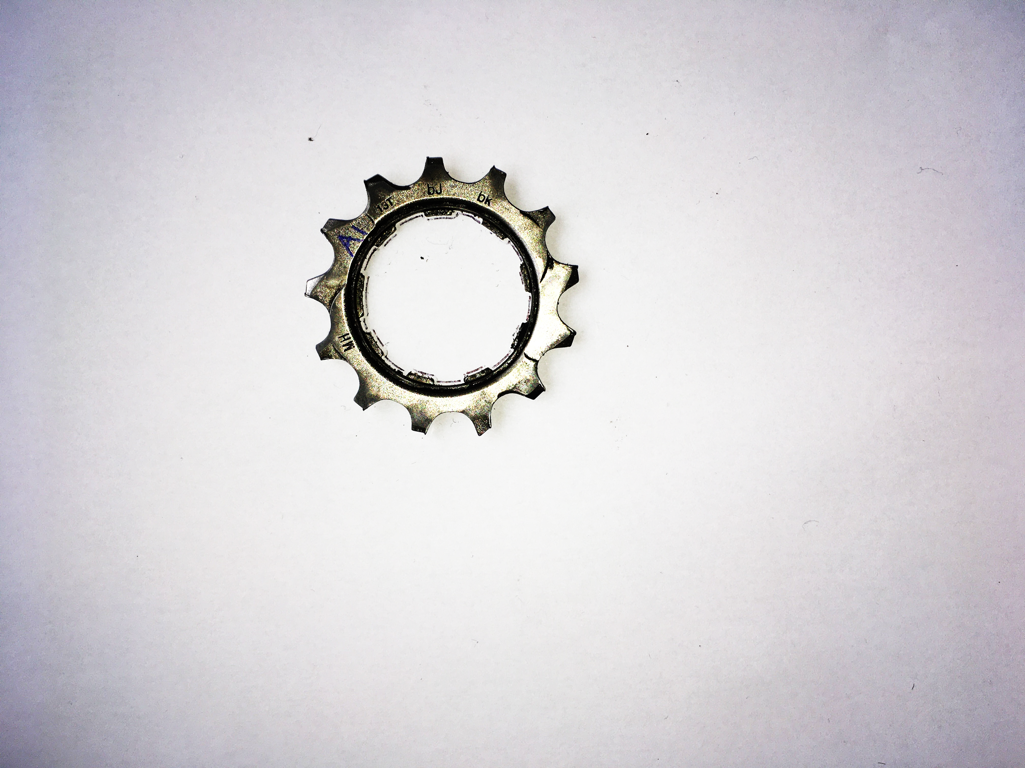
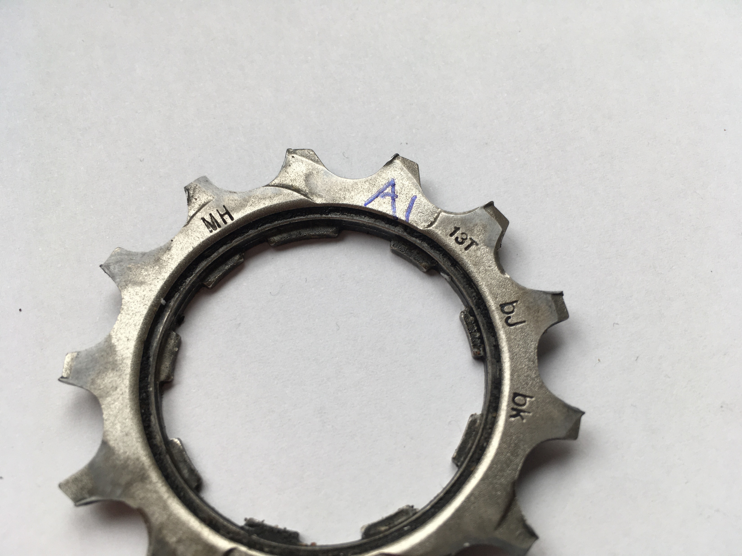
A1-13T

Slide 4
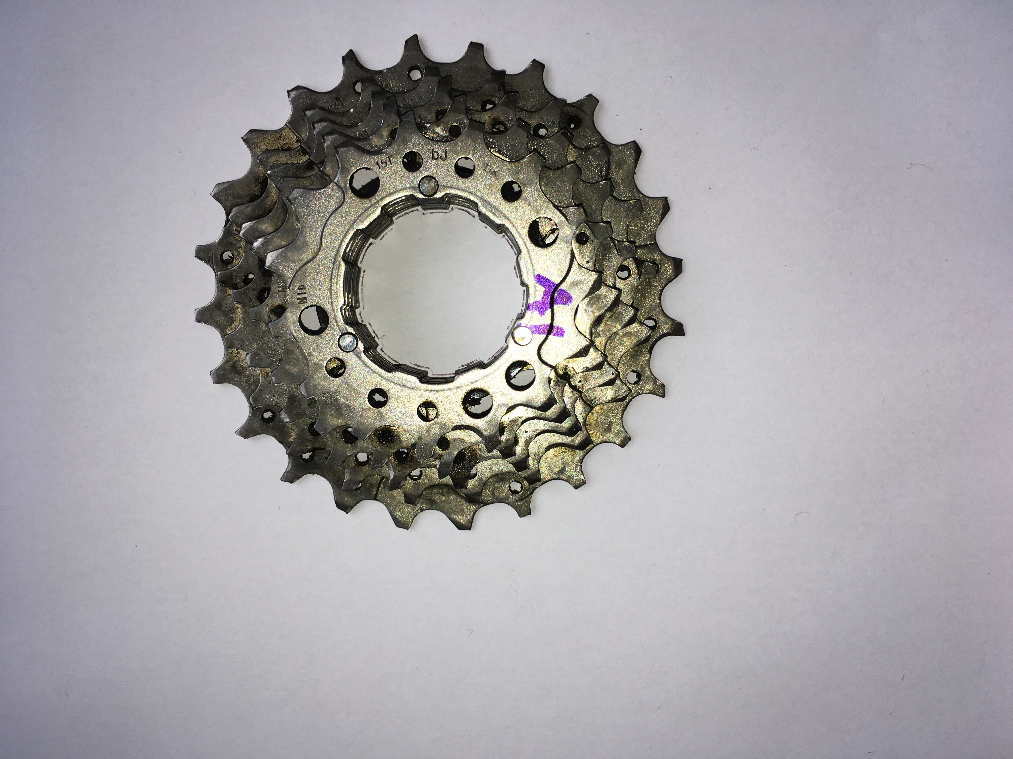
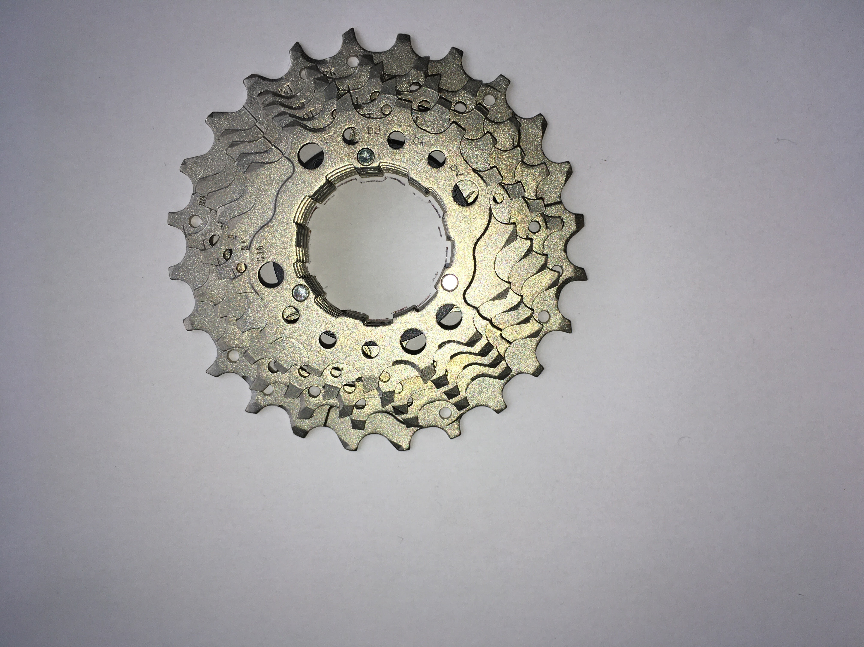
A1-15-24T

Slide 5
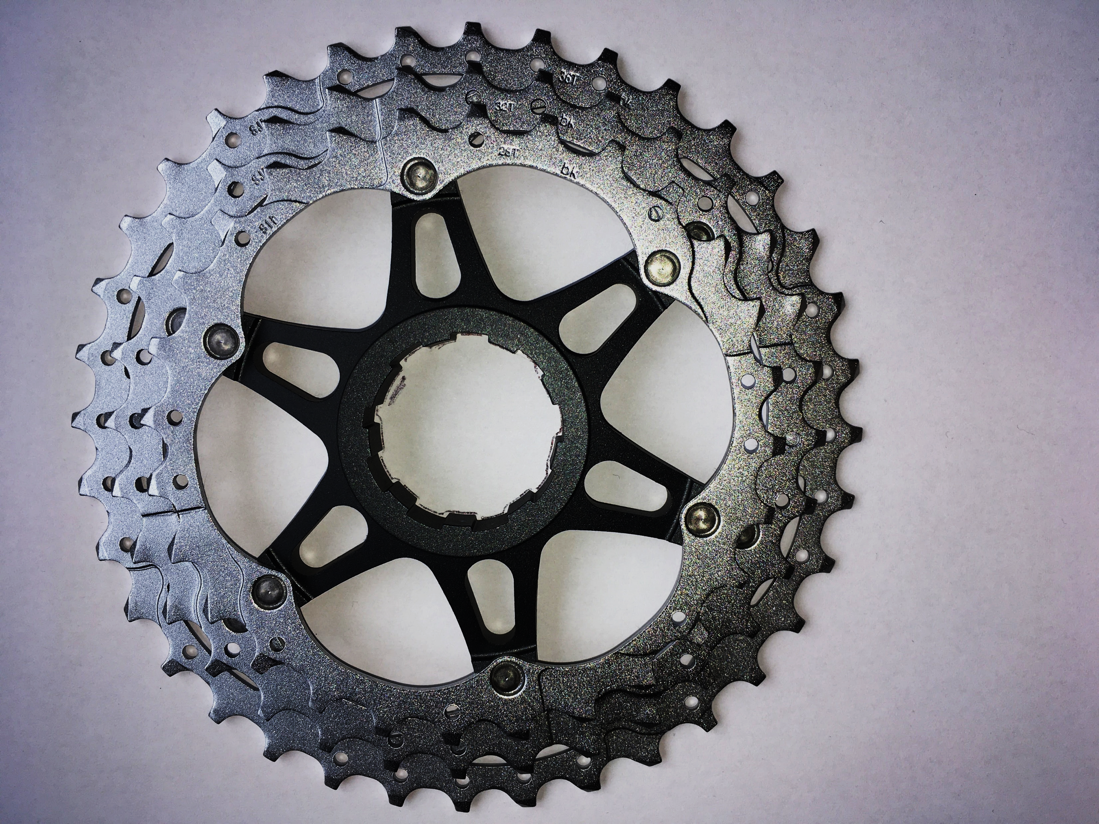
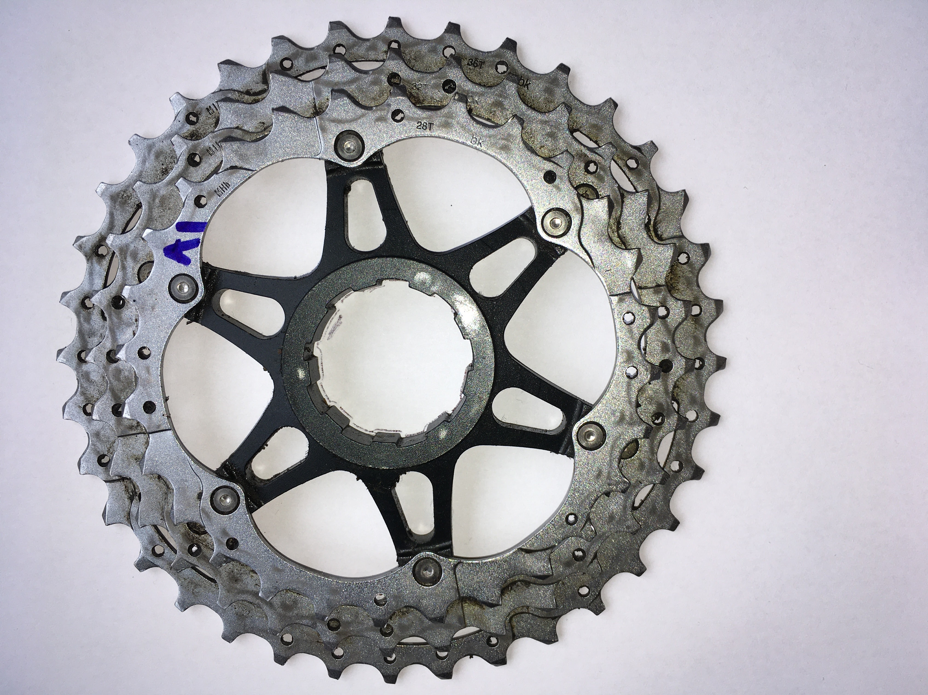
A1 28 -36T

